Slide 1
前期実験 G3 情報: 第三部 発表
下田隆貴(03-140486)
江間実（03-140416）
・発表の概要
インターネット電話を作成。
特徴は３つ。
1:/dev/dspの改善
2:マルチスレッド化によるリアルタイム性の改善
3:文字チャットの実装

Slide 2
1:/dev/dspの改善
(1)サンプリング周波数の変更
→音質の改善
(2)サンプリング分解能の変更
→音質の改善
(3)Fragment Sizeの変更
→リアルタイム性の改善
全てioctl()関数を用いて変更する。

Slide 3
1:/dev/dspの改善
(1)サンプリング周波数の変更と(2)サンプリング分解能の変更
初期設定のサンプリング周波数は 8000 Hz
人間の可聴帯は20000 Hzくらいなので不十分であるから44100 Hzに変更(CDと同じ標本化周波数)→音質の改善
初期設定のサンプリング分解能はunsigned 8 ビット(0〜255)からsigned 16ビット (-32768〜32767)に変更（これもCDと同じサンプリング分解能）→音質の改善

Slide 4
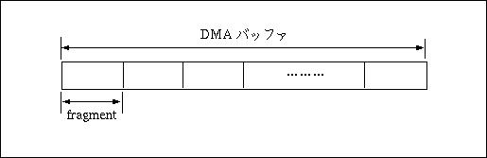
1:/dev/dspの改善
(3)Fragment Sizeの変更
書きこまれたバッファのサイズがFragment Sizeを満たすまで/dev/dspの読み込み、音声の再生はブロックされてしまう。これの初期設定は1024バイトになっている。つまり、初期設定では１音１バイトなので、1024音書きこまれるまで読み込めない。これは遅延の原因になる（リアルタイム性が損なわれる）。
http://homepage3.nifty.com/rio_i/lab/oss/005realtime.htm

Slide 5
1:/dev/dspの改善
(3)Fragment Sizeの変更
Fragment Sizeを1024バイトから256バイトへ変更。（256バイトを下回るとノイズが入る可能性をOSSプログラマーズガイドが示している。）

Slide 6
1:/dev/dspの改善
読み込みのブロック改善
1/標本化周波数 * 1/サンプリング分解能 * Fragment Size = 1 fragment を埋めるのにかかる時間=読み込みのブロック時間
従来
1/8000 [s/sound] * 1[sound/bytes] * 1024 [bytes/fragment]=128 [ms/fragment]
変更後
1/44100 [s/sound] * ½ [sound/bytes] * 256 [bytes/fragment]=2.9 [ms/fragment]
読み込みのブロック間隔が小さくなることにより、リアルタイム性が改善される。

Slide 7
２．マルチスレッド化による
リアルタイム性の改善
Pthreadを用いる。
情報を送るスレッドと受け取るスレッドの２つを作成。
音はいくらか良くなったような。

Slide 8
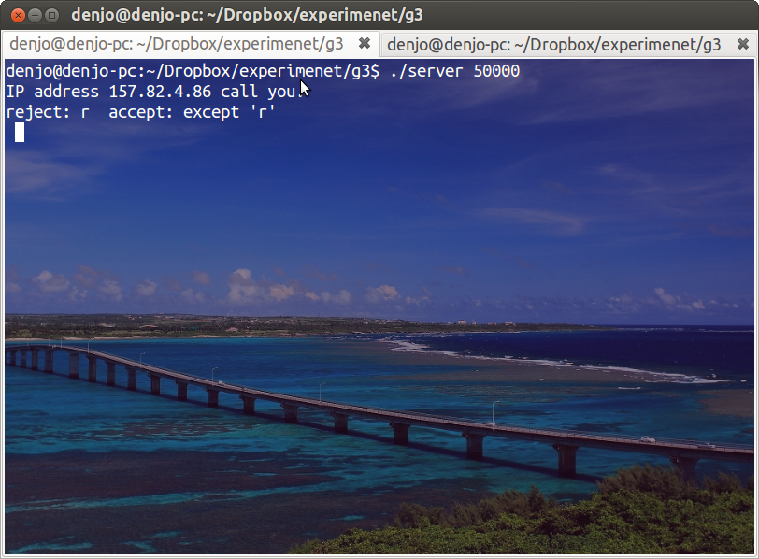
+α 電話を拒否できる機能

Slide 9
3.文字チャットの実装
文字を送るスレッドと文字を受け取るスレッドをひとつづつ作成。
相手ごとにチャットの履歴を保持し、通話が始まるたびに表示する。

Slide 10
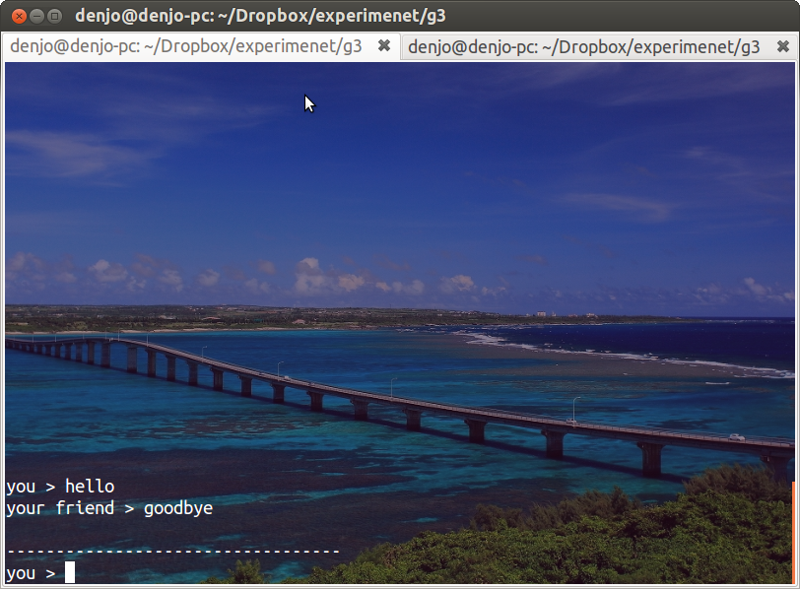
3.文字チャットの実装

Slide 11
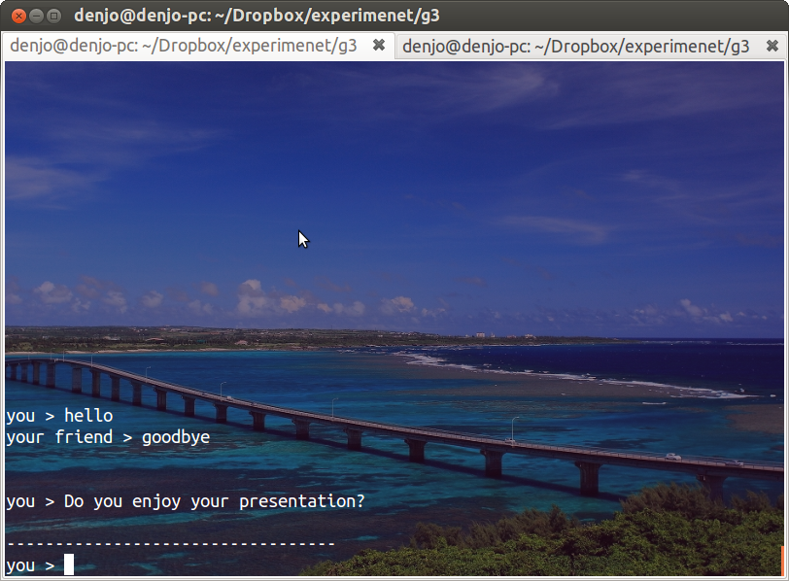
３.文字チャットの実装

Slide 12
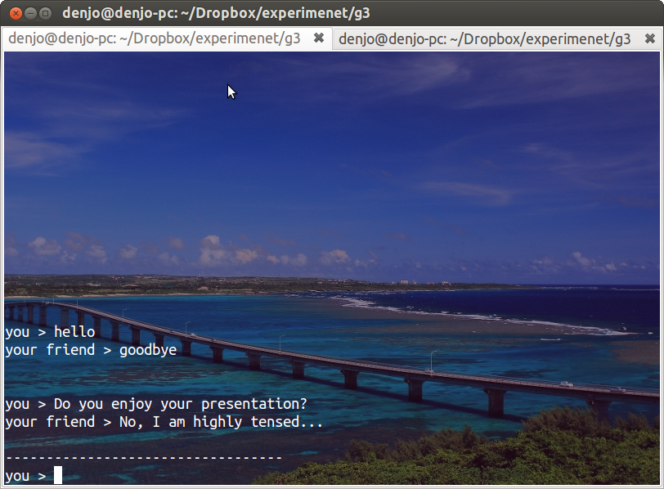
3.文字チャットの実装

Slide 13
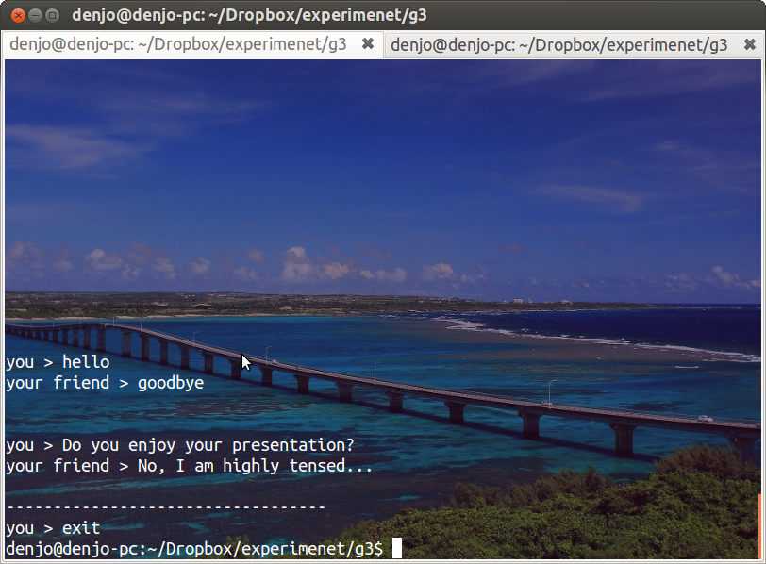
3.文字チャットの実装

